Slide 1



Slide 2

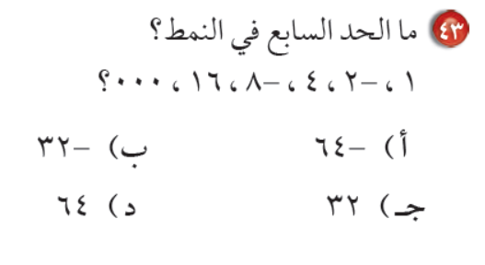
التاريخ : / / 1443هـ
الحصة : الفصل : 1 /
تمهيد
منى الثبيتي
Notes:
تم تنزيل هذا القالب من موقع ingez-ppt.com

Slide 3





التاريخ : / / 1443هـ
استراتيجية حل المسألة
عنوان الدرس :
الحصة : الفصل : 1 /
التدريس
التركيز
منى الثبيتي
التقويم
التدريب
Notes:
تم تنزيل هذا القالب من موقع ingez-ppt.com

Slide 4


التاريخ : / / 1443هـ
استراتيجية حل المسألة
عنوان الدرس :
الحصة : الفصل : 1 /
جدول التعلم
ماذا أعرف ؟ | ماذا أريد أن أعرف ؟ | ماذا تعلمت ؟
منى الثبيتي
Notes:
تم تنزيل هذا القالب من موقع ingez-ppt.com

Slide 5
التاريخ : / / 1443هـ
استراتيجية حل المسألة
عنوان الدرس :
الحصة : الفصل : 1 /
التدريس
التركيز
منى الثبيتي
التقويم
التدريب
Notes:
تم تنزيل هذا القالب من موقع ingez-ppt.com

Slide 6



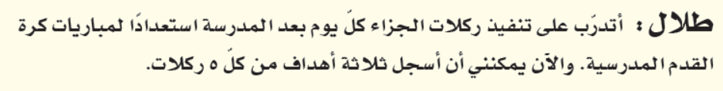
التاريخ : / / 1443هـ
استراتيجية حل المسألة
عنوان الدرس :
الحصة : الفصل : 1 /
صــــ 82
منى الثبيتي
Notes:
تم تنزيل هذا القالب من موقع ingez-ppt.com

Slide 7
التاريخ : / / 1443هـ
عنوان الدرس :
استراتيجية حل المسألة
الحصة : الفصل : 1 /
التدريس
التركيز
منى الثبيتي
التقويم
التدريب

Slide 8


التاريخ : / / 1443هـ
استراتيجية حل المسألة
عنوان الدرس :
الحصة : الفصل : 1 /
منى الثبيتي
82
Notes:
تم تنزيل هذا القالب من موقع ingez-ppt.com

Slide 9

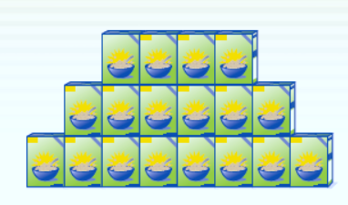


التاريخ : / / 1443هـ
استراتيجية حل المسألة
عنوان الدرس :
الحصة : الفصل : 1 /
منى الثبيتي
83
Notes:
تم تنزيل هذا القالب من موقع ingez-ppt.com

Slide 10








التاريخ : / / 1443هـ
استراتيجية حل المسألة
عنوان الدرس :
الحصة : الفصل : 1 /
منى الثبيتي
83
Notes:
تم تنزيل هذا القالب من موقع ingez-ppt.com

Slide 11

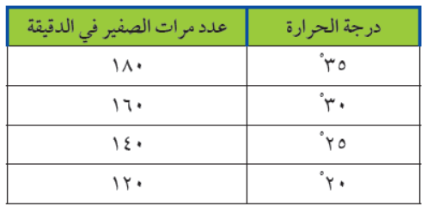


التاريخ : / / 1443هـ
استراتيجية حل المسألة
عنوان الدرس :
الحصة : الفصل : 1 /
منى الثبيتي
83
Notes:
تم تنزيل هذا القالب من موقع ingez-ppt.com

Slide 12
التاريخ : / / 1443هـ
استراتيجية حل المسألة
عنوان الدرس :
الحصة : الفصل : 1 /
التدريس
التركيز
منى الثبيتي
التقويم
التدريب

Slide 13


التاريخ : / / 1443هـ
عنوان الدرس :
استراتيجية حل المسألة
الحصة : الفصل : 1 /
منى الثبيتي
83
Notes:
تم تنزيل هذا القالب من موقع ingez-ppt.com

Slide 14


التاريخ : / / 1443هـ
عنوان الدرس :
الحصة : الفصل : 1 /
استراتيجية حل المسألة
الواجب :
منى الثبيتي
Notes:
تم تنزيل هذا القالب من موقع ingez-ppt.com

Slide 15

منى الثبيتي
Notes:
تم تنزيل هذا القالب من موقع ingez-ppt.com

